Slide 1
视频流畅度提升规划
王立争

Slide 2
一．整体规划
1.基础流程图
2.功能点说明
3.项目分期
4.预期目标
二．播放器升级
1.新版修正bug摘录
2. ijk修改方案
3.预期耗时

Slide 3
三．缓存剥离
1.ijk缓存调用
2.本质讲解
3.弊端
4.新版架构设计
4．转码参数优化

Slide 4
5．风险控制
1.逐步上线原则
2.bug反馈
3.埋点

Slide 5
一
整体规划

Slide 6
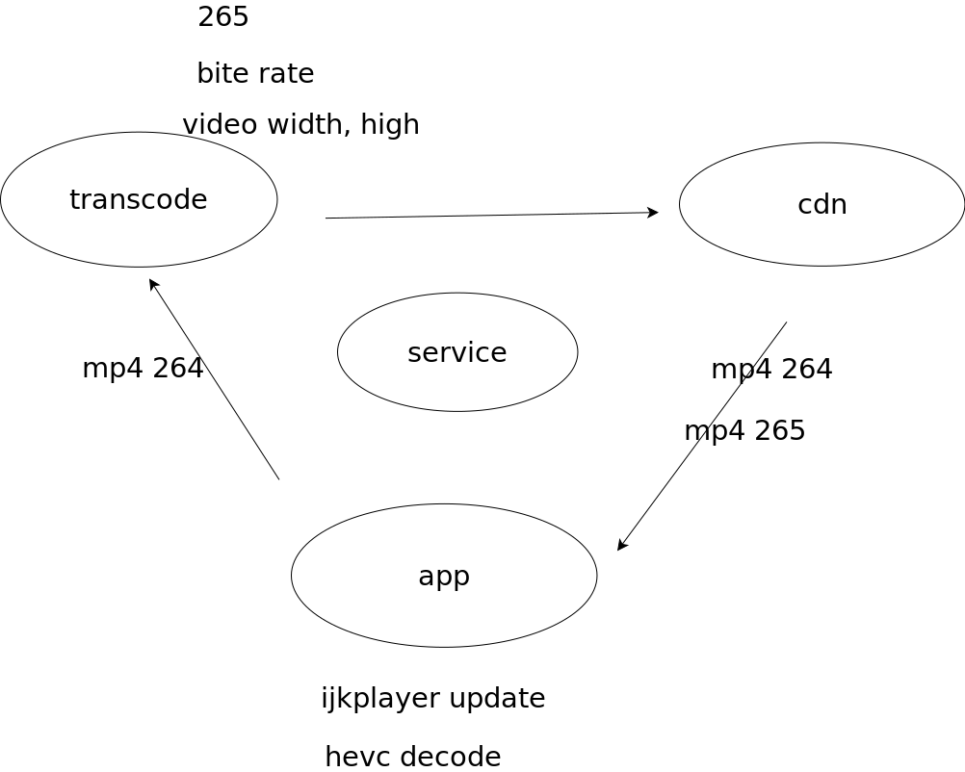
1.流程示意图
<number>

Slide 7
2.功能点升级说明
app端:ijk升级,加入新的缓存管理,加入265播放.
转码服务器:优化转码参数,加入265支持.
cdn:引入新的回源机制.
<number>

Slide 8
3.项目分期
1.ijk升级,并修正原bug.
2.缓存剥离,加入文件体积控制.
3.转码参数优化.
4.ijk265支持.
5.转码服务器265支持.
6.cdn回源.
<number>

Slide 9
4.预期目标
1.秒开速度:本地缓存视频秒开,网络视频提速20%.
2.硬解性能:硬解机型百分比提升,4.4以上全部硬解码.
3.软解性能:崩溃降低,全部机型都可以软解,无兼容性bug.
<number>

Slide 10
二
播放器升级
新版修正bug摘录
ijk的缺陷
修正后流程图
预期耗时

Slide 11
1.bug摘录
ijkplayer-jni: fix JNI_IJK_MEDIA_EXCEPTION path error
ijkplayer: fix accurate seek bug
config: disable bzlib
ijkplayer: add render-wait-start option
ijkplayer-jni: add check NULL
ijkplayer: fix get_current_position issue
ijkplayer-java: add FFP_MSG_AUDIO_SEEK_RENDERING_START && FFP_MSG_AUDIO_SEEK_RENDERING_START
<number>

Slide 12
2.ijk代码的缺陷
ijkplayer-jni: fix JNI_IJK_MEDIA_EXCEPTION path error
一．音画同步设计有问题
ijk只是简单的把音视频同步到系统时钟，音视频各自独立．当播放出现异常时，同步机制很容易出现问题：
１只有声音没有画面．
２上层收不到消息．
３视频卡顿
二．iohook不完善
iohook的通信机制不完善，而且没有异常处理．我们的app做了一些处理，例如在加载的瞬间禁止seek，但是这样只能降低bug概率，没有从根本上解决问题．容易出现问题：
１视频出现音画不同步，尤其是进行start seek等操作时．
２提示网络异常
<number>

Slide 13
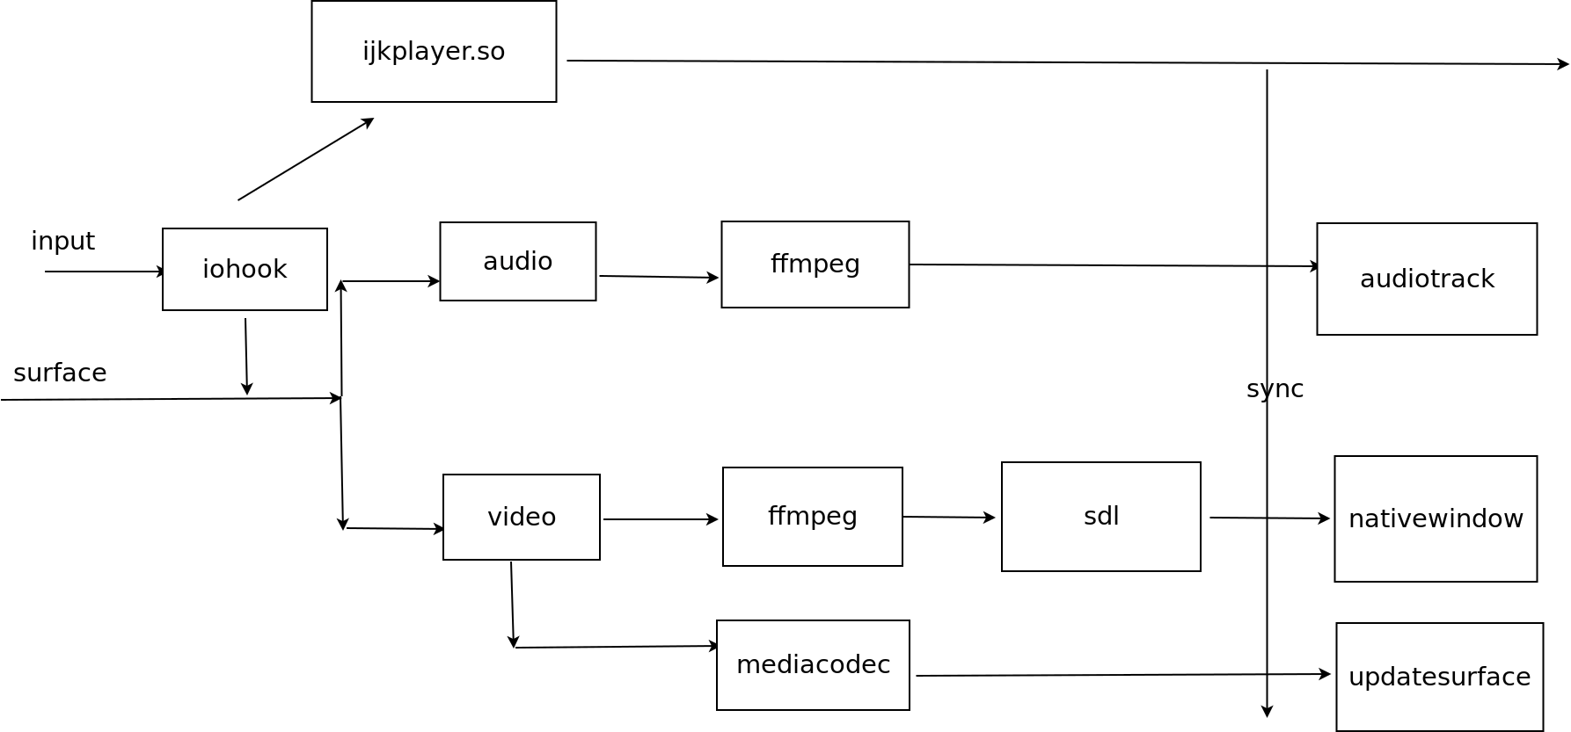
3.修正流程图
<number>

Slide 14
预期工时:三周
<number>

Slide 15
三
缓存剥离
ijk缓存调用方式
缓存原理
现在弊端
新缓存设计

Slide 16
1.ijk缓存讲解:
1．调用方法:
mMediaPlayer.setOption(IjkMediaPlayer.OPT_CATEGORY_FORMAT, "parse_cache_map", 1);
mMediaPlayer.setOption(IjkMediaPlayer.OPT_CATEGORY_FORMAT, "auto_save_map", 1);
mMediaPlayer.setOption(IjkMediaPlayer.OPT_CATEGORY_FORMAT, "cache_file_path",xxxxxx")
mMediaPlayer.setOption(IjkMediaPlayer.OPT_CATEGORY_FORMAT, "cache_map_path","xxxxxx")
<number>

Slide 17
2.本质讲解:
1.缓存基础:使用ffmepg的缓存协议,并修正了其中的bug.
<number>

Slide 18
2.本质讲解:
2.原理解析:ijkcache:
IjkURLProtocol ijkio_cache_protocol = {
.name = "ijkiocache",
.url_open2 = ijkio_cache_open,
.url_read = ijkio_cache_read,
.url_seek = ijkio_cache_seek,
.url_close = ijkio_cache_close,
.url_pause = ijkio_cache_pause,
.url_resume = ijkio_cache_resume,
.priv_data_size = sizeof(IjkIOCacheContext),
};
<number>

Slide 19
2.本质讲解:
2.原理解析:ffmpeg cache:
const URLProtocol ff_cache_protocol = {
.name = "cache",
.url_open2 = cache_open,
.url_read = cache_read,
.url_seek = cache_seek,
.url_close = cache_close,
.priv_data_size = sizeof(Context),
.priv_data_class = &cache_context_class,
};
<number>

Slide 20
3.弊端:
iocache和ijk的播放代码共存,只能在播放的时候使用.所以有很多弊端
1.频繁交互影响秒开的效率
2.不能实现预加载功能.
3.没有文件控制功能.
<number>

Slide 21
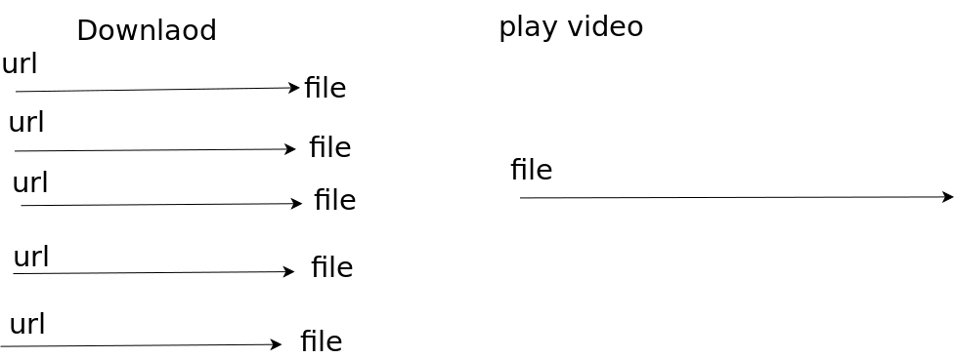
4.新缓存设计:
<number>

Slide 22
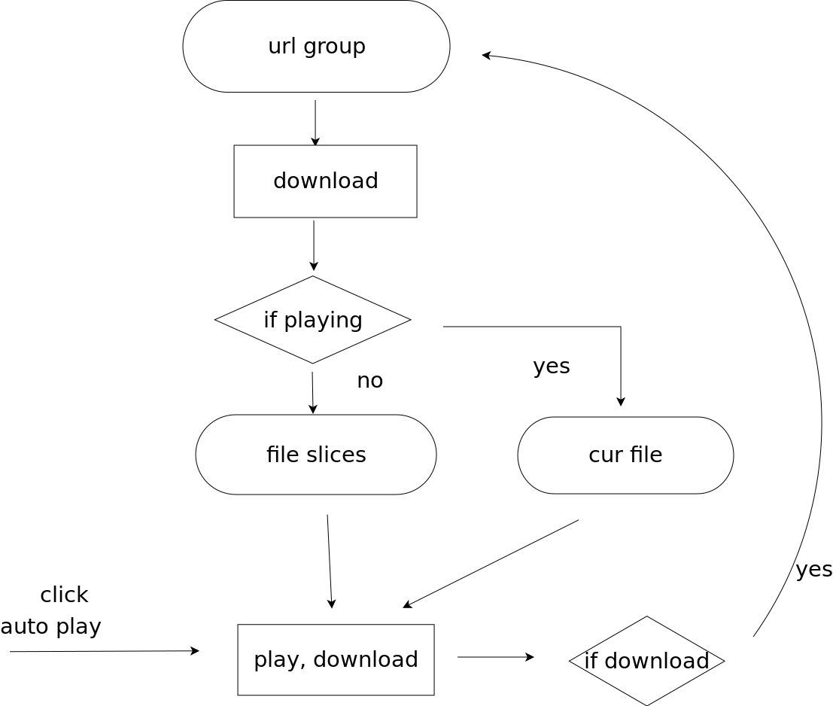
4.iocache流程设计:
<number>

Slide 23
5预期工时:6周.
<number>

Slide 24
四
转码服务参数优化

Slide 25
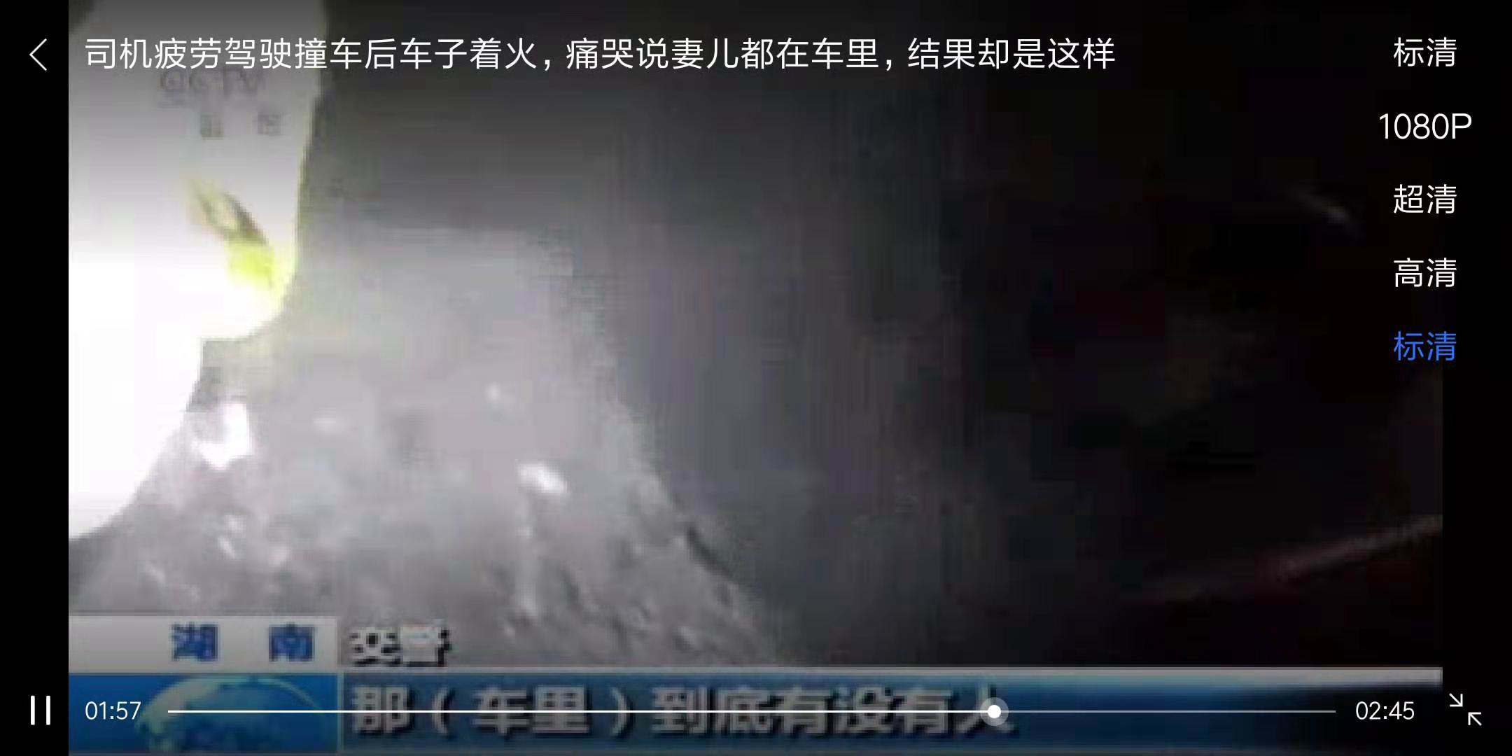
1.汽车之家视频等级划分:
<number>

Slide 26
2.标准视频清晰度划分等级
标清(低清)
<720p
高清
720p-1080p
超清(超高清)
2k, 2048x1080
4k, 4096x2160
8k, 8192x4320
<number>

Slide 27
1.基础类-视频对象
1.单独视频对象LvVideo
定义和使用同一期
2.多个对象封装成一个list
List<LvVideo>list
<number>

Slide 28
public class LvVideo {
private String videoPath;//视频路径
private float rate;//视频输出的帧率：Jni目前是固定25， 后续获取该值！
private int videoBitRate; // 视频码率
private int width;//视频宽度
private int height;//视频高度
private int outputStandard = LvConstants.VIDEO_OUTPUT_720P;//最终视频输出分辨率，默认720P
private int toWidth;//压缩到指定宽度(自动计算和指定宽度可能差别)
private int toHeight;//压缩到指定高度(自动计算和指定高度可能差别)
private long duration = -1;//视频时长 单位：毫秒
private float cutStart = -1;//剪切开始时间 单位：秒
private float cutDuration = -1;//剪切持续时间 单位：秒
private int rotation;//视频录制角度
private List<Float[]> clips;//剪辑时间设置float[]{剪辑开始时间点，剪辑结束时间点} 单位：秒
private float speed = 1f;//视频速率:正常
private float volume = 1.0f;//视频音量
private LvFFmpegCmdGroup.PTS pts;//VIDEO 视频，AUDIO 音频，ALL 视频和音频
private boolean videoReverse;//视频倒放处理标记
private boolean audioReverse;//视频中音频倒放处理标记
private int progressFrameNum = 5;//用于向底层说明，每隔多少个帧向上抛一次进度汇报。
….}
<number>

Slide 29
2.预处理统一对外接口
/**
*
* @param videoList 输入视频列表
* @param frameRate 帧率
* @param w 宽
* @param h 高
* @param audioRule 是否补白,去原音
* @param jointRule 拼接规则(非临界点强制时间相等,临界点适当放大)
*/
public void hdPretreatments(List<LvVideo> videoList, int frameRate, int w, int h, int audioRule, int jointRule ...){}
备注:现在传入的参数是底层需要的预处理规则,接入时需要中间件增加各种listner和回调,进度,成功,失败,中途释放等.
<number>

Slide 30
3.预处理-单个视频
/**
* @param video 输入源封装对象
* @param outPreprocessPath 输出对象
* @param preprocessListener 回调
*/
public void videoHdPretreatment(LvVideo video, String outPreprocessPath, OnEditorListener preprocessListener);
<number>

Slide 31
4.中途退出
public void cancel();
<number>

Slide 32
5
风险控制
版本放开机制
bug反馈
埋点

Slide 33
1.放开机制
1.原则:由高端到低端,由高版本到低版本.
2.首批测试机型:华米ov.
3. android版本:建议分批逐次降低:android9.0-android7.0-android5.0-android.4.3
<number>

Slide 34
2.bug反馈
1.崩溃收集(13号前未排期):
c++代码实现Native层崩溃时抓log上报.
2.异常类型反馈:
实现方式:底层定义出错码
native层出错时返回对应出错码
中间件反馈
<number>

Slide 35
3.埋点
1.native处理出错返回值:
实现方式:底层定义出错码
native层出错时返回对应出错码
中间件反馈
基础错误码:
文件读取类:
文件不存在 501
文件损坏 502
视频读取错误 503
音频读取错误 504
格式不支持 505
filter类:
filter不存在 510
编解码类:
x264异常 520
Mediacodec崩溃 521
纹理崩溃 522
系统类:
创建线程异常550
内存溢出 551
<number>

Slide 36
3.埋点
基础错误码:
系统类:
写文件失败 552
<number>

Slide 37
3.埋点
2. native层异常崩溃
c++代码实现Native层崩溃时抓log,初步确定以message形式上报服务器.
<number>

Slide 38
3.埋点
3.预处理耗时埋点:
实现方式:
public void hdPretreatments(List<LvVideo> videoList, int frameRate, int w, int h, int audioRule, int jointRule ...){}
前后加时间
<number>

